Slide 1
Imagen de Portada: P. Érick Félix CM.

Slide 2
Imagen de Portada: P. Érick Félix CM.

Slide 3
LECTIO DIVINA – DOMINGO DE ASCENSIÓN DEL SEÑOR FUE LLEVADO AL CIELO
LUCAS 24, 46-53
ASCENSIÓN DEL SEÑOR
Lima Lima 1° de Junio 2025

Slide 4
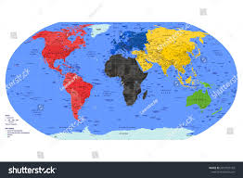
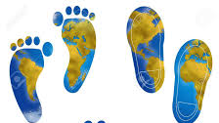
Ambientación: Cirio pascual, globo terráqueo o mapa mundi. Huellas recortadas con los nombres de los participantes. Frase: Fue llevado al cielo
.
Cantos sugeridos: No, yo no dejo la tierra; Nos envías por el mundo
Pónganse
en camino

Slide 5
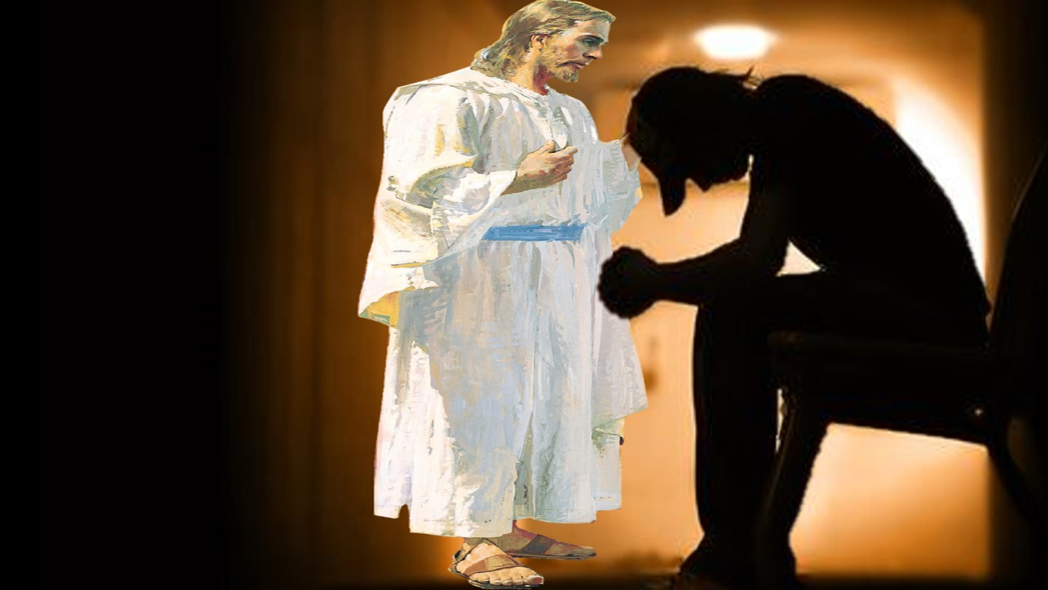
Ambientación: La Ascensión de Cristo constituye una de las etapas fundamentales de la “historia de la salvación”, es decir, del plan misericordioso y salvífico de Dios para la humanidad. Él nos prepara el camino para ascender nosotros también al cielo; siendo Él nuestra Cabeza, es necesario que los miembros le sigan allí donde Él les ha precedido.

Slide 6
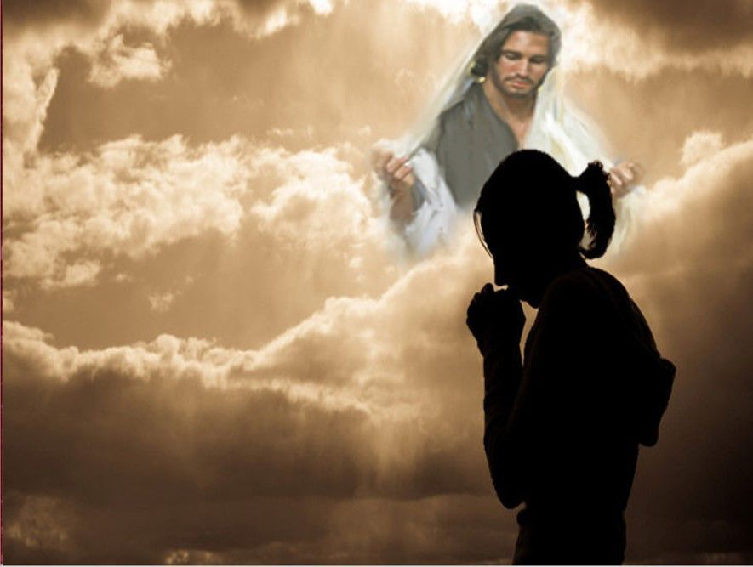
Oración inicial
Señor Jesús. Sabemos que el subir
Al cielo no nos dejaste solos con
laresponsabilidad a nuestras espaldas
Sabemos que sigues con nosotros,
acompañándonos, amándonos,
comprendiéndonos.
Hoy Señor Jesús, te pedimos que nos hagas pregoneros incesantes de tu palabra, que nuestra vida sirva para testimoniar el inmenso amor que tu nos tienes.
Danos sabiduría para no dudar ni un solo instante de lo maravilloso que es tu amor.
Danos fortaleza para no desfallecer en nuestro camino de fe.
Danos entendimiento para comprender cada día mejor
lo que esperas de nosotros. Amén.

Slide 7
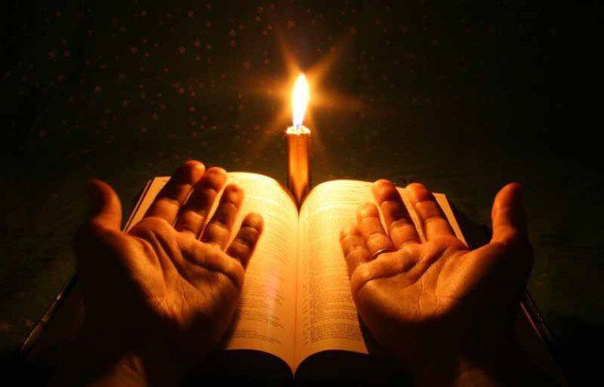
LECTIO
¿Qué dice el texto?
Juan 20, 1-92
Motivación:
Para nosotros, las Ascensión es al mismo tiempo una buena noticia y un compromiso. Buena noticia porque nos ayuda a comprender “la esperanza a la que hemos sido llamados” y compromiso , porque nos empuja a ser testigos del Evangelio. Escuchemos:

Slide 8
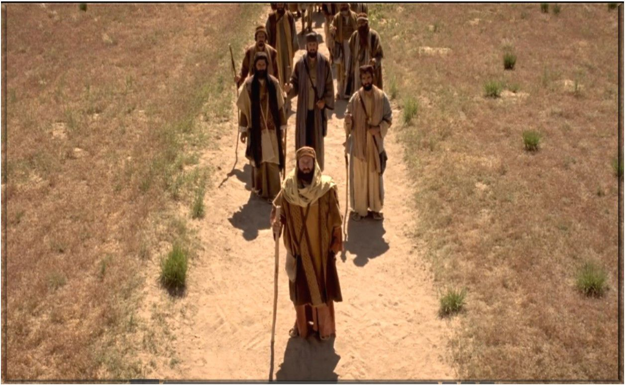
San Mateo 28, 16-20
En aquel tiempo, los once se fueron a Galilea, al monte que Jesús les había indicado.

Slide 9
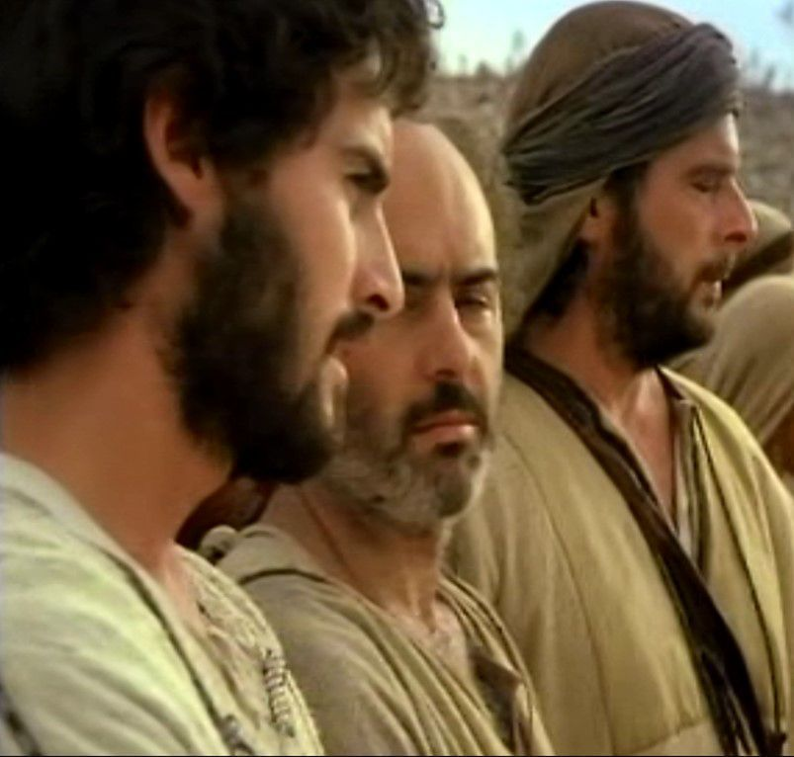
¹⁷Al verlo, lo adoraron; pero algunos dudaban

Slide 10
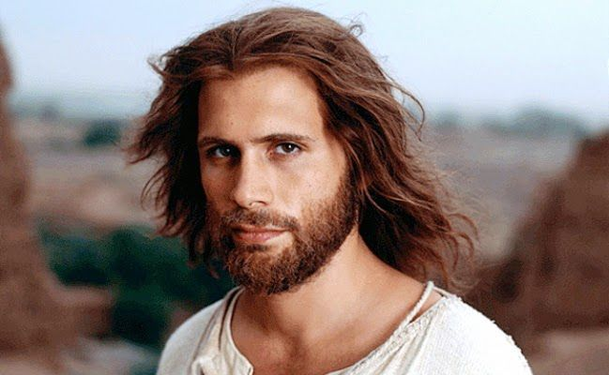
¹⁸Acercándose a ellos, Jesús les dijo:“Se me ha dado pleno poder en el cielo y en la tierra.

Slide 11
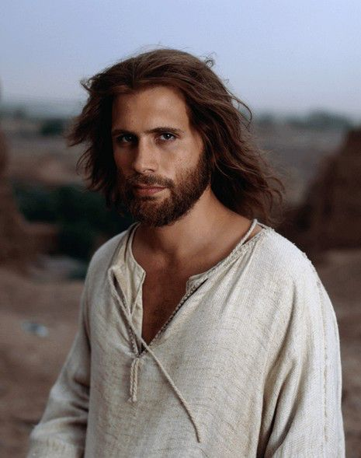
¹⁹ Vayan, pues, y hagan discípulos de todos los pueblos,

Slide 12
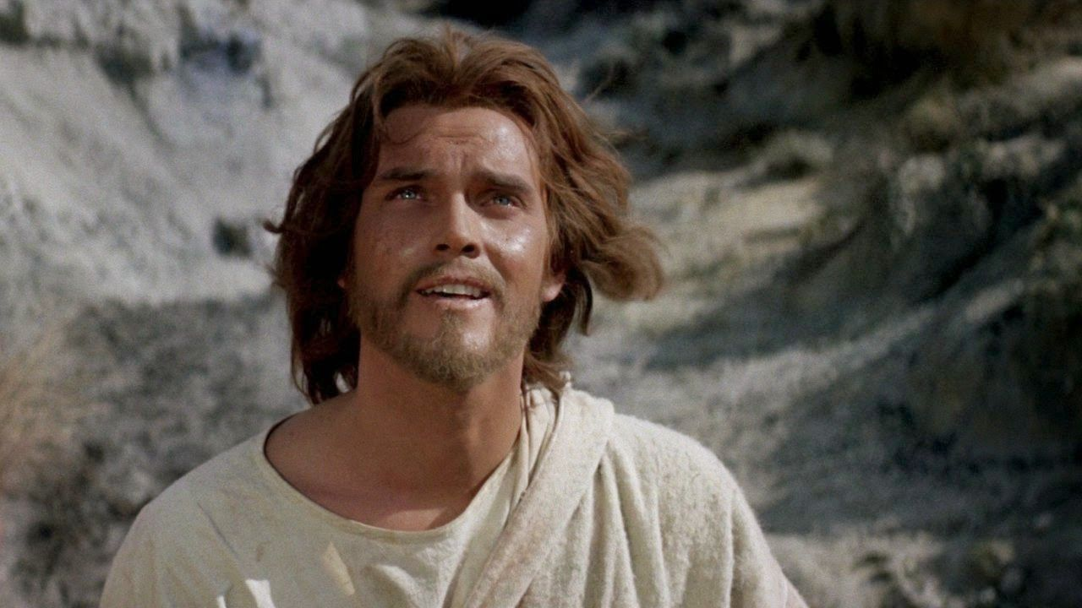
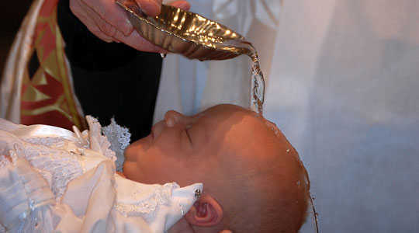
bautizándolos en el nombre del Padre, del Hijo y del Espíritu Santo;

Slide 13
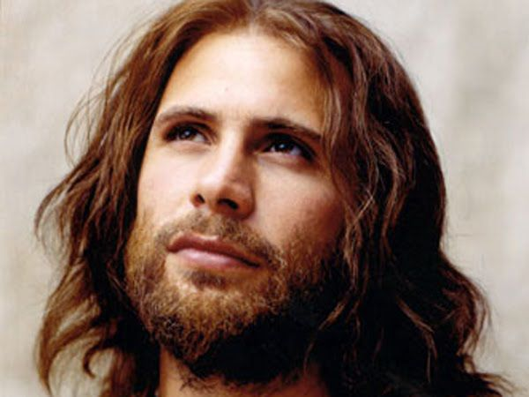
²⁰ y enseñándoles a guardar todo lo que les he mandado.

Slide 14
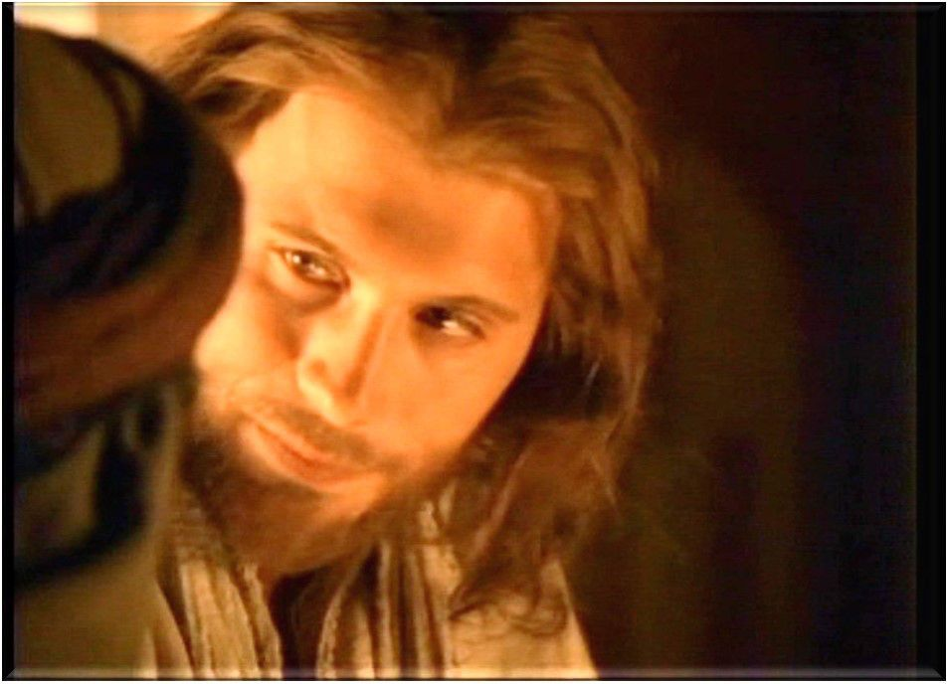
Y sepan que yo estoy con ustedes todos los días, hasta el fin del mundo.
Palabra del Señor

Slide 15
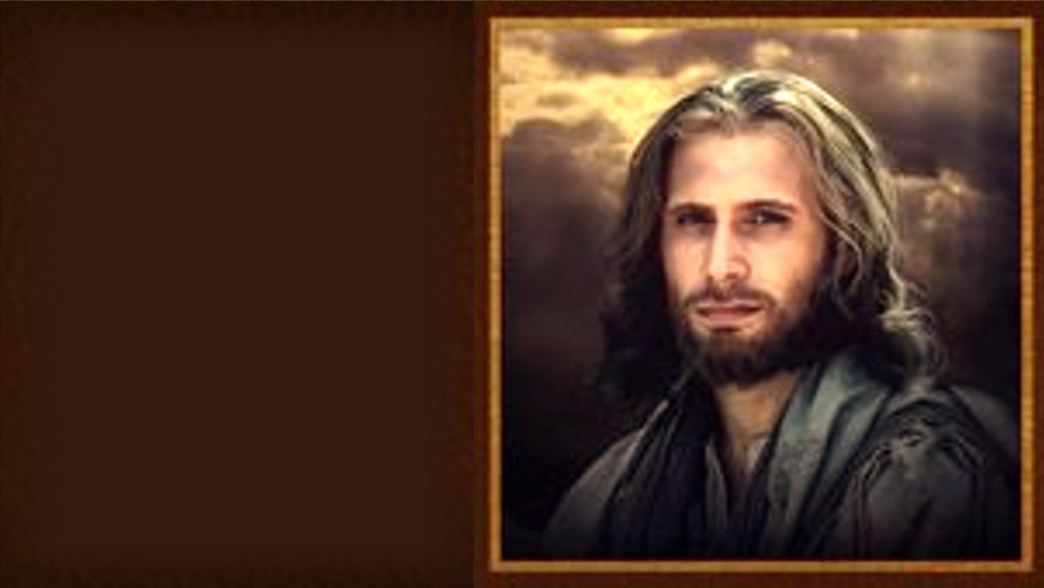
Cada uno puede leer en voz alta el versículo que más le llamó la atención
san Mateo 28: 16-20
¹⁶ En aquel tiempo, los once discípulos se fueron a Galilea, al monte que Jesús les había indicado. ¹⁷Al verlo, lo adoraron; pero algunos dudaban. ¹⁸Acercándose a ellos Jesús les dijo: - «Se me ha dado pleno poder en el cielo y en la tierra. ¹⁹Vayan, pues, y hagan discípulos de todos los pueblos y bautizándolos en el nombre del Padre, del Hijo y del Espíritu Santo, ²⁰ y enseñándoles a guardar todo lo que les he mandado. Y sepan que yo estoy con ustedes todos los días hasta el fin del mundo”.

Slide 16
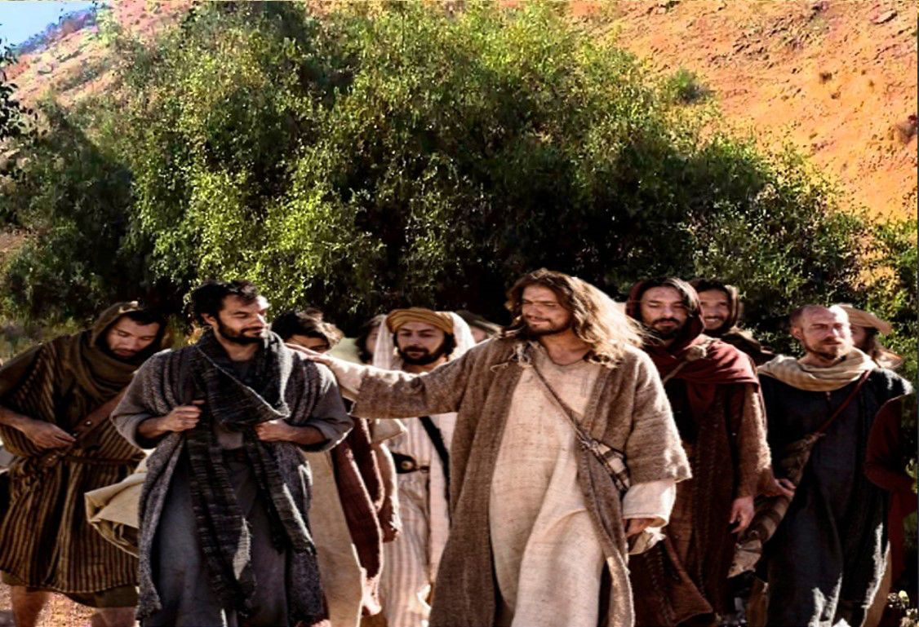
Preguntas para la lectura:
¿Dónde tiene lugar la reunión entre Jesús y los Once?

Slide 17
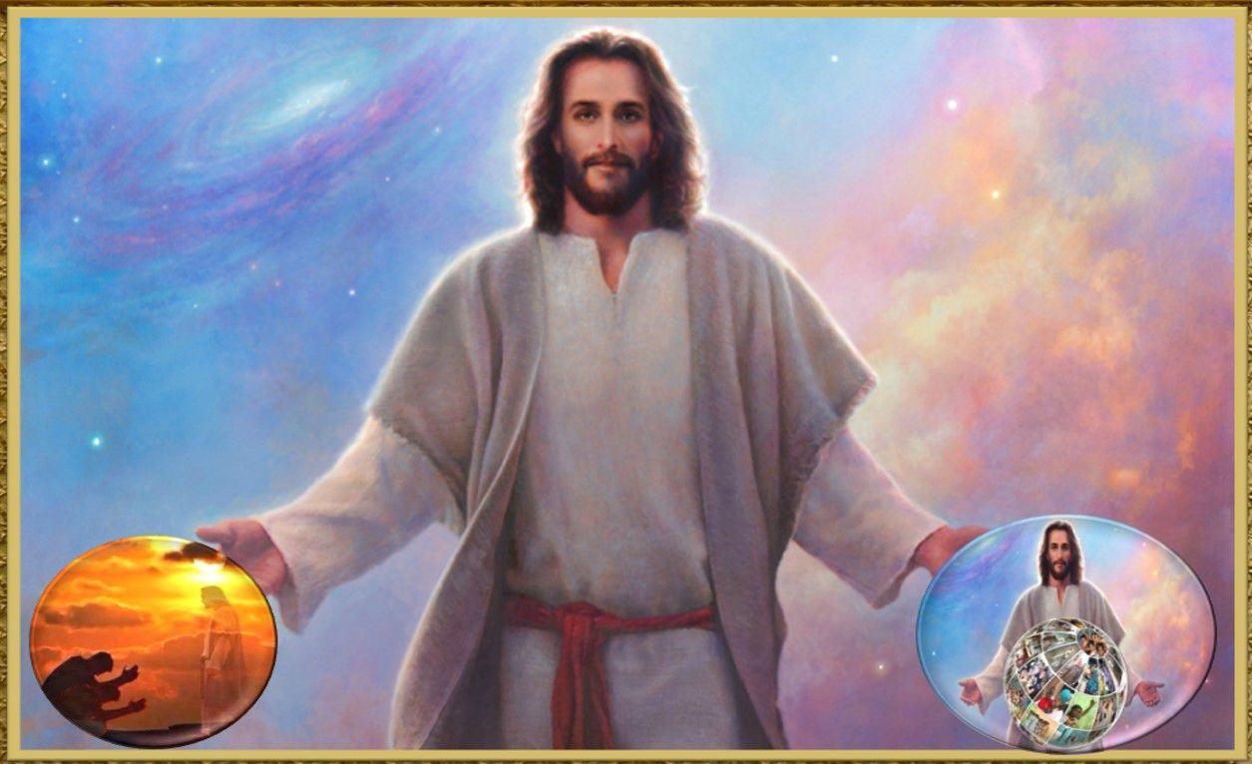
16-18: Encuentro.
¿Qué hacen los discípulos al ver a Jesús?
¿Qué hace y qué dice Jesús al encontrarse con ellos?

Slide 18
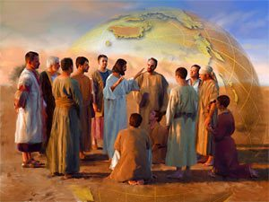
vv. 19-20a: Misión.
¿En qué consiste la misión que Jesús encarga a sus discípulos?
¿Quiénes son sus destinatarios?

Slide 19
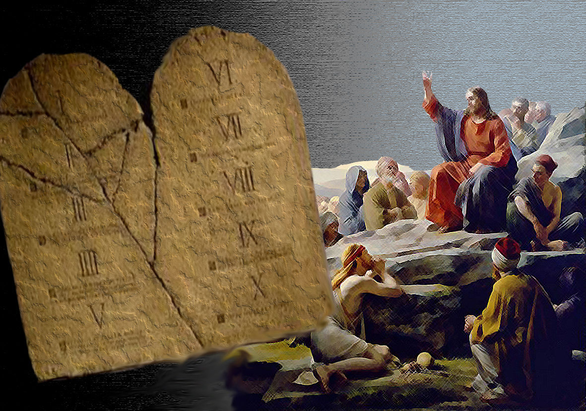
vv. 20 b: Promesa.
¿Con qué promesa acaba el pasaje?

Slide 20
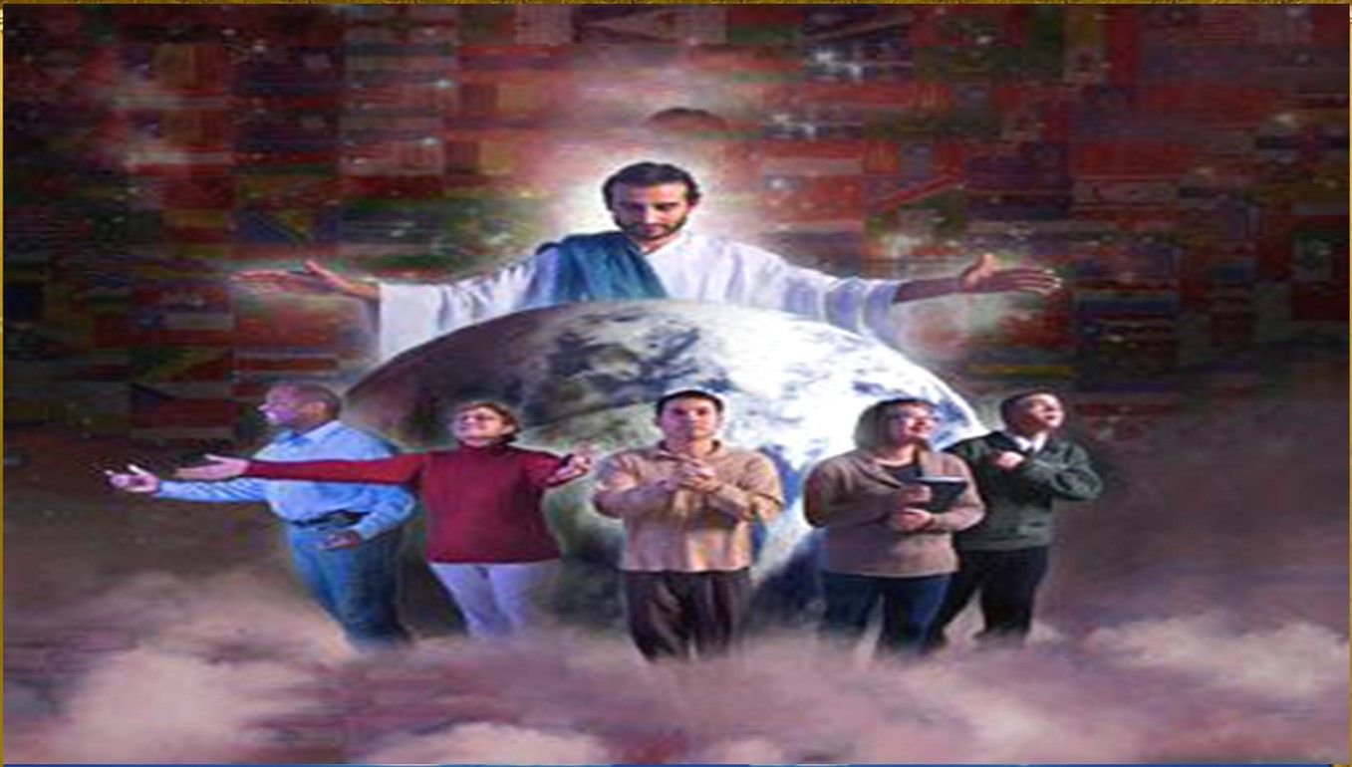
MEDITATIO
¿Qué ME dice el texto?
Motivación: Celebrar la Ascensión del Señor es motivo de esperanza, pero también implica una llamada a ser sus testigos en el mundo. Ayer como hoy, él sigue enviándonos a todos los pueblos con la fuerza de su Palabra y la promesa de estar siempre con nosotros.

Slide 21
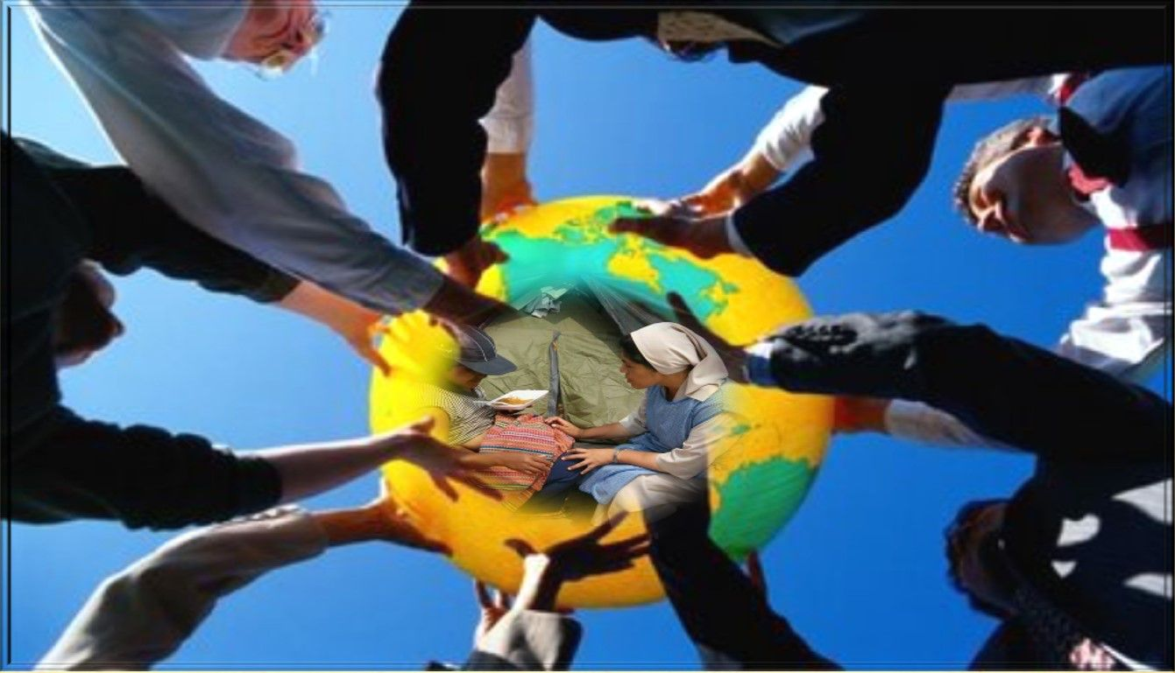
* ¿Te sientes satisfecho con la manera como pregonas las maravillas del Señor?

Slide 22
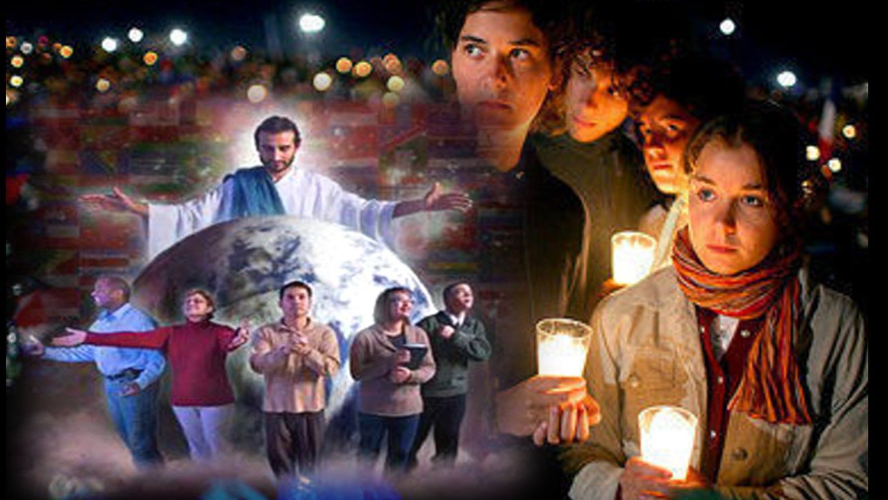
* ¿Sientes que la invitación de Jesús a sus discípulos también es una invitación para ti?

Slide 23
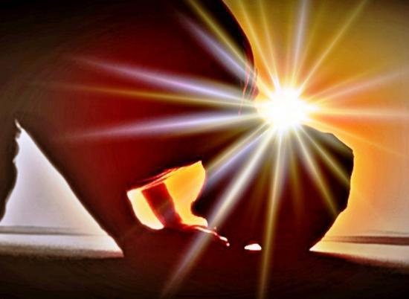
Al verlo, lo adoraron; ellos que habían dudado.
¿Te sientes reflejado en esas actitudes de los discípulos cuando piensas en tu relación con Jesús?

Slide 24
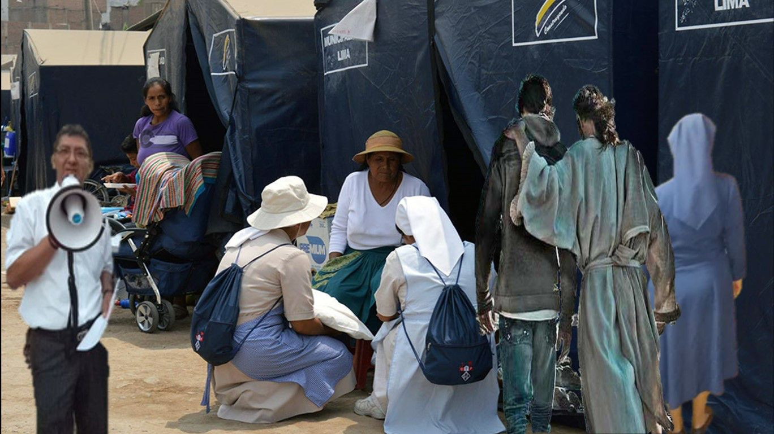
Yo estoy con ustedes todos los días hasta el final de este mundo.
¿Qué sentimientos y actitudes de esperanza despierta en ti esta promesa de Jesús?
¿Cómo la experimentas en tu vida diaria?

Slide 25
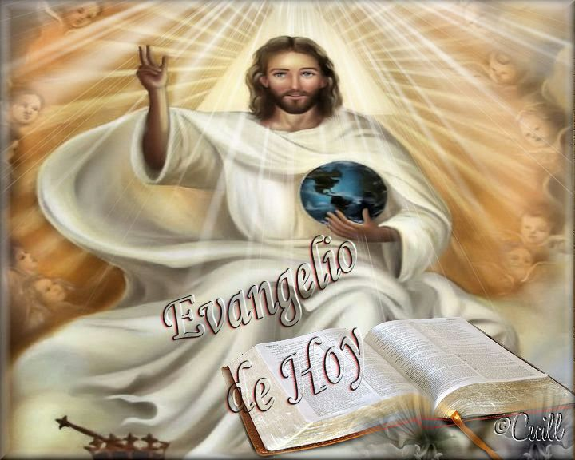
Luego de un tiempo de meditación personal, compartimos con sencillez nuestra reflexión, lo que el texto ME dice a mi propia realidad y situación personal.

Slide 26
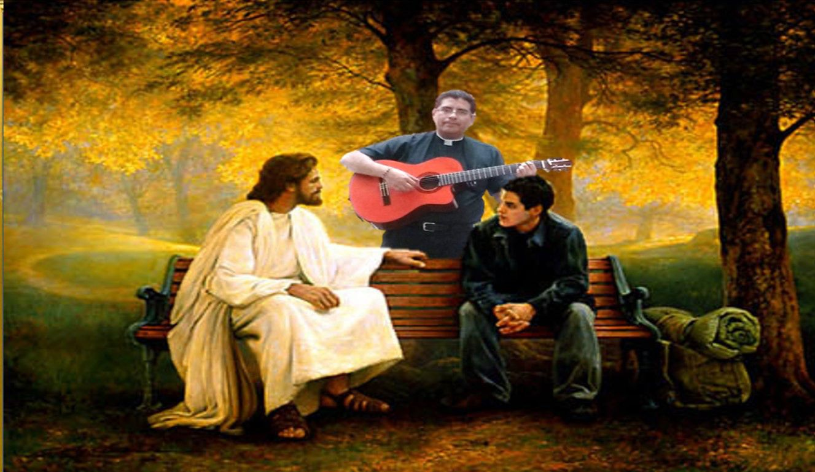
ORATIO
¿Qué le digo al Señor motivado por su Palabra?
Motivación: El Señor no nos ha dejado solos. Sigue en medio de nosotros. Por eso sabemos que escucha nuestra oración.

Slide 27
Luego de un tiempo de oración personal, podemos compartir en voz alta nuestra oración, siempre dirigiéndonos a Dios mediante la alabanza, la acción de gracias o la súplica confiada. Se puede, también, recitar el salmo responsorial que corresponde a este domingo. Salmo 46

Slide 28
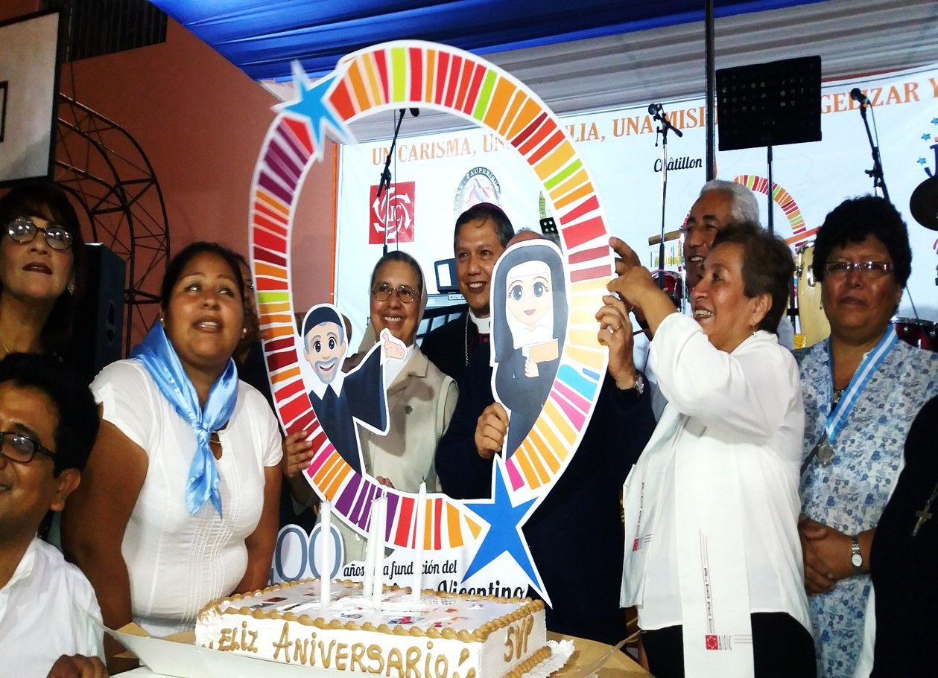
Salmo 46
Pueblos todos batan palmas, aclamen a Dios con gritos de júbilo; porque el Señor es sublime y terrible, emperador de toda la tierra
Dios asciende entre aclamaciones;
el Señor, al son de trompetas.

Slide 29
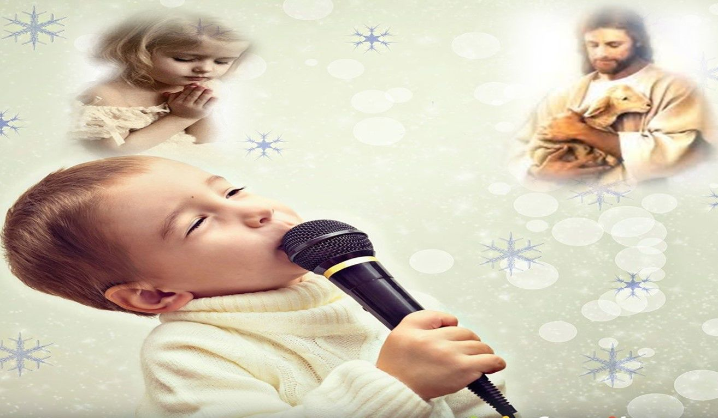
Dios haciende entre aclamaciones; el Señor, al son de trompetas; toquen para Dios, toquen para nuestro Rey, toquen.
Dios asciende entre aclamaciones;
el Señor, al son de trompetas.

Slide 30
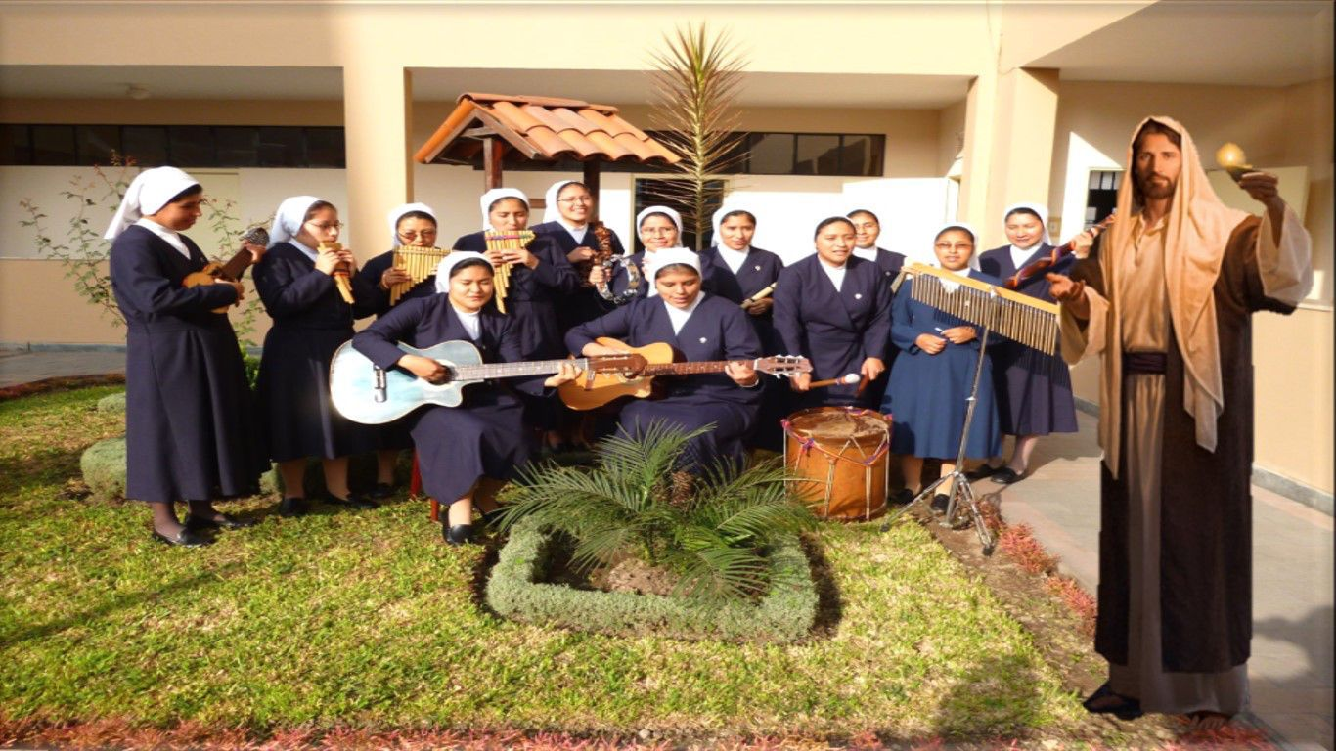
Porque Dios es el rey del mundo; toquen con maestría. Dios reina sobre las naciones, Dios se sienta en
su trono sagrado.
Dios asciende entre aclamaciones;
el Señor, al son de trompetas.

Slide 31
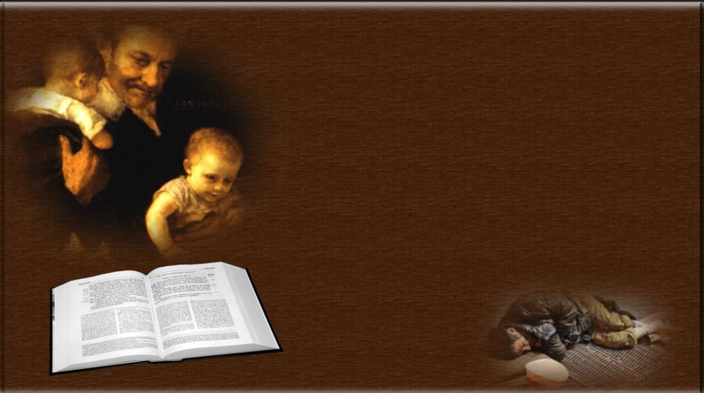
CONTEMPLATIO
¿Qué me lleva a hacer el texto?
El anuncio del Evangelio conlleva riesgos y muchas veces, situaciones difíciles e insospechadas. San Vicente aconseja a unos misioneros que marchaban a tierras lejanas: “Vayan, hermanos míos, en nombre de nuestro Señor Jesucristo; Él es el que los envía; para su servicio y su gloria es este viaje y esta misión que emprenden. Así lo esperamos de su bondad infinita. Manténganse siempre en una fiel dependencia de su fiel dirección; recurran a él en todas partes y en todas las ocasiones; échense en sus brazos, pues han de reconocerlo como su mejor padre, con la firme confianza de que los asistirá y bendecirá sus trabajos. (XI,765)

Slide 32
Compromiso:
Pónganse en camino, hagan discípulos a todos los pueblos, enseñándoles a poner por obra todo lo que les he mandado. ¿De qué manera puedes vivir este último encargo de Jesús en tu familia, en tu trabajo, en tu vida profesional, en tu comunidad cristiana?

Slide 33
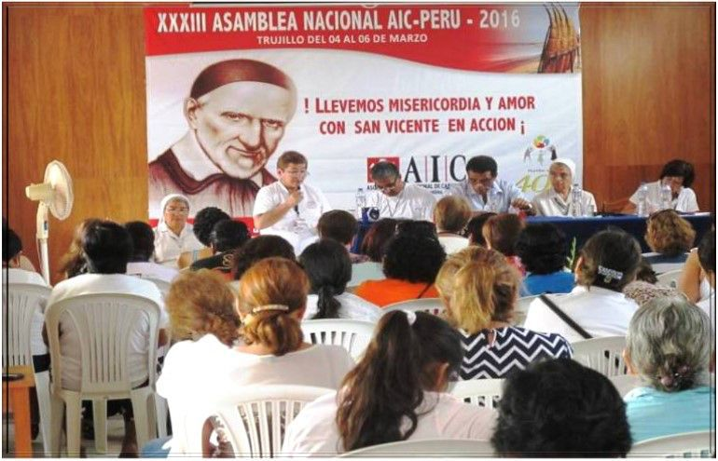
• ¿Qué puedo hacer para tener una participación mucho más activa y participativa en la vida de la comunidad y así colaborar tanto en el anuncio de la Buena Nueva, como también en la realización del Proyecto del Señor?

Slide 34
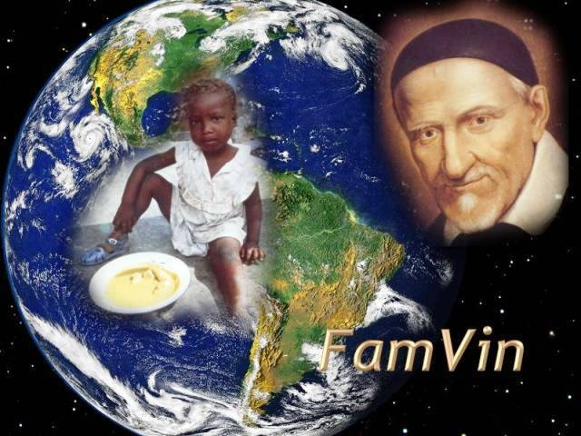
¿Qué resolución puedes tomar a partir del texto de san Vicente?

Slide 35
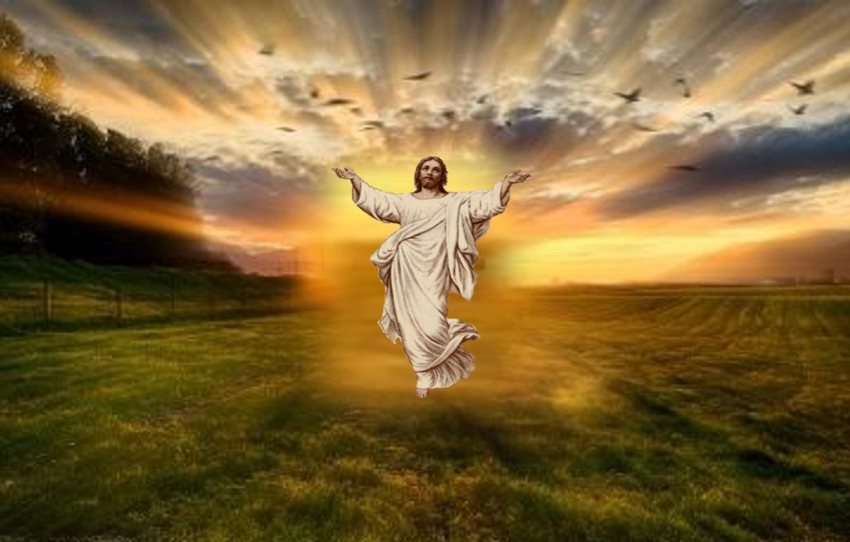
Oración Final
Hoy nuestro corazón salta de júbilo,
Dios Padre nuestro, por la glorificación de tu Hijo
y nuestro hermano, Cristo Jesús.
Él vive, él es el Señor con pleno poder en cielo y tierra.
En verdad, ¡suyo es el reino, el poder y la gloria por siempre!
Danos, Señor, espíritu de sabiduría para conocerlo.

Slide 36
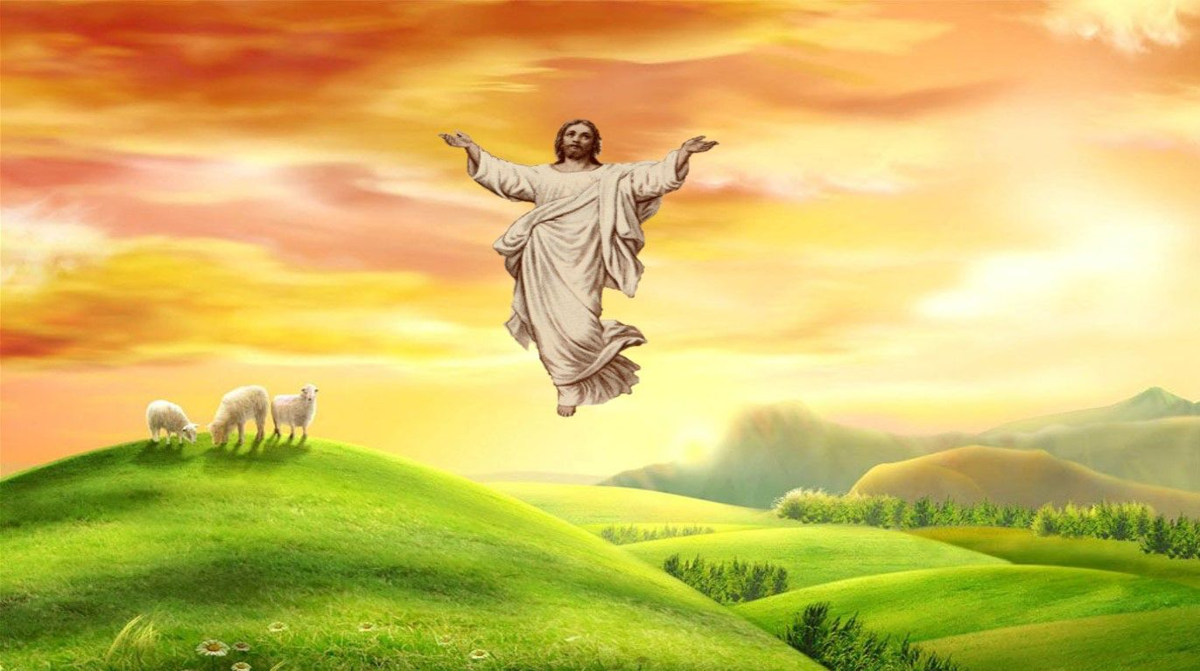
Ilumina los ojos de nuestro corazón para que comprendamos cuál es la esperanza a la que nos llamas en Cristo resucitado y cuál la riqueza de gloria que tú das a tus elegidos.
Mientras tanto, queremos cumplir la tarea que él nos confió: anunciar a todos la buena nueva de tu amor y de tu salvación. Danos la luz y la fuerza de tu Espíritu para esta misión. Amén.

Slide 37
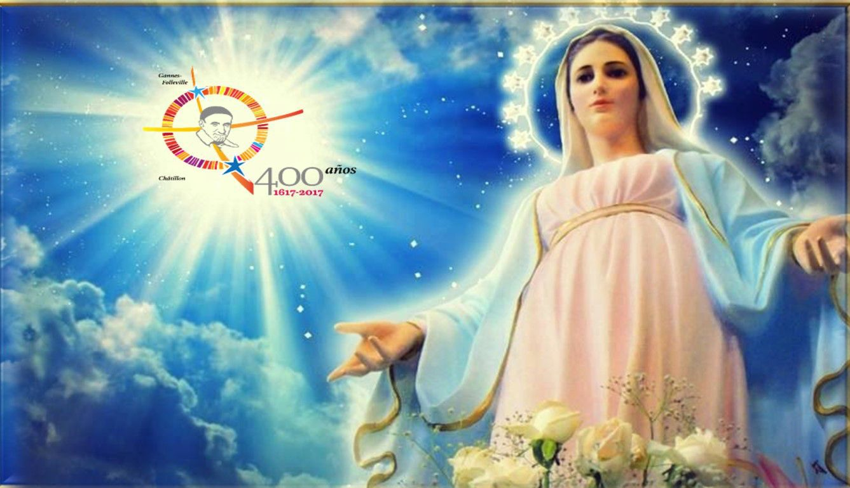
Texto de Lectio Divina: Padre César Chávez Alva (Chuno) C.ongregación de la Misión.
Power Point : Sor Pilar Caycho Vela - Hija de la Caridad de San Vicente de Paúl
www.hijasdelacaridadperu.org www.cm.peru.com.pe

